Slide 1


Digitální učební materiál
Číslo projektu | CZ.1.07/1.5.00/34.0891
Číslo materiálu | VYS_32_INOVACE_05_Rozvodná zařízení_části rozvoden vn
Název školy | Vyšší odborná škola, Střední průmyslová škola a Střední odborná škola řemesel a služeb, Strakonice, Zvolenská 934
Autor | Ing. Václav Opatrný
Tematický celek | Rozvodná zařízení
Ročník | 3. ročník
Datum tvorby | 26.10. 2012
Anotace | Metodický pokyn
Prezentace, obsahující základní informace o částech rozvoden vn. Na deseti snímcích rozebírá základní problematiku jednotlivých částí rozvoden. Prezentace je doplněna několika snímky z rozvodny vn. V této elektronické podobě je kladen důraz na přehledné podání celé problematiky. Přezkoušení učiva je prováděno pomocí pracovního listu nebo testem. Materiál je určen žákům k výuce i opakování učiva. | Jednotlivé snímky lze promítat na plátno, lépe však na interaktivní tabuli. Text je určen k výuce nebo pro bezprostřední opakování látky frontálně se všemi žáky nebo po skupinách. K vypracování otázek, které se objevují v jednotlivých snímcích, slouží upravené pracovní listy.

Slide 2
Druhy rozvodných zařízení
Obrázky naznačují uspořádání rozvodných zařízení podle začlenění do rozvodné soustavy. Do pracovních listů přiřaďte správné označení rozvodných zařízení.
Jaký druh vodičů lze použít na přípojnice?
Podle provedení můžeme rozvodná zařízení rozdělit na vnitřní a venkovní
Podle začlenění do rozvodné soustavy:
Koncové – napájené z jedné strany
Uzlové - napájené z několika stran
Styčné – propojující elektrizační soustavy
Rozvodné – z nichž jsou napájeny rozvodné sítě
ES1
RS
RS
RZ
RZ
RZ
RZ
RZ … rozvodné zařízení
ES … elektrizační soustava
RS … rozvodná síť
ES2
RS
a) b) c) d)
Přípojnice – jejich pomocí se uskutečňuje vlastní rozvádění elektrické energie do potřebných odboček.
V praxi se používá jednoduchá, dvojitá, popřípadě trojitá soustava přípojnic.

Slide 3
Vnitřní a venkovní rozvodny vn
Vnitřní rozvodny vn: bývají uspořádány jako rozvodny kobkové. Každý vývod či odbočka je umístěn v samostatném prostoru (kobce), odděleném od ostatních kobek nehořlavými mezistěnami. Jejich účelem je kromě viditelného členění i oddělení obsluhy od živých částí kobky sousední a zabránění přeskoku elektrického oblouku.
Do pracovního listu napište všechny výhody, které plynou z uspořádání vnitřních rozvoden
Kobka – pohled shora
Výhody:
Dobrá přehlednost
Ochrana před atmosférickými vlivy
Snadná přístupnost při revizi a údržbě
Možnost kontroly bez vypínání odboček
Použití dvou nebo několika soustav přípojnic
RZ
zábrana
Venkovní rozvodny vn jsou méně časté a používají se většinou jen pro napětí 35 kV. Veškeré zařízení je vystaveno trvale povětrnostním vlivům. Jsou náročnější na potřebu zastavěné půdorysné plochy. Budovy jsou zřizovány jen pro pomocné provozy, dozorny.
Při návrhu přípojnic je třeba respektovat jejich mechanické namáhání zkratovými proudy, oteplení vlivem provozního proudu, ale i mechanické namáhání způsobené případnou námrazou.
Hlavními přístroji používanými v rozvodnách jsou: odpojovače, odpínače, vypínače, pojistky, přístrojové transformárory, reaktory a bleskojistky.

Slide 4
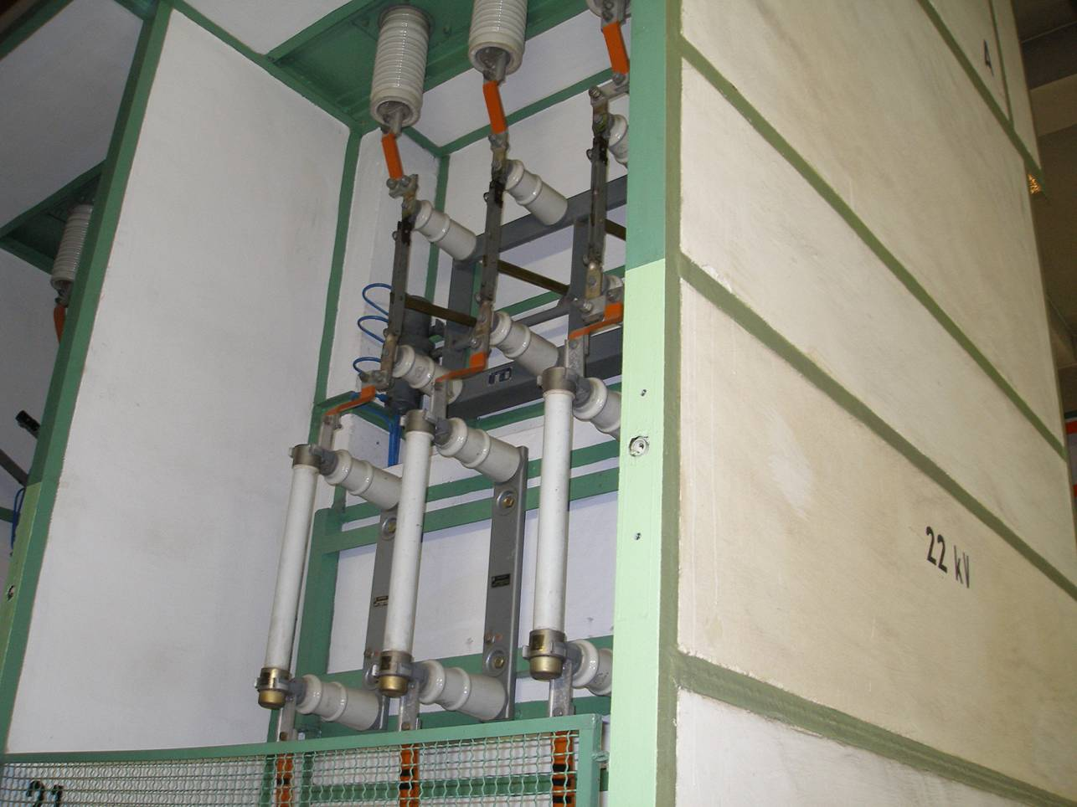
Vnitřní (kobková) rozvodna
Do pracovního listu napište jak se nazývají oranžově natřené části v kobkové rozvodně
Jak se odborně nazývá „oplocení“, které je vidět na spodním okraji odrázku?

Slide 5
Rozvodná zařízení vn
a
b
c
d
Odbočka venkovního vývodu
Odbočka příčného spínače přípojnic
Odbočka měření
Odbočka transformátoru
1
6
2
8
3
7
Na obrázku je číslicemi označeno několik základních částí přístrojového vybavení rozvodny. Do pracovních listů napište ke každému číslu správný název přístrojů.
Přípojnicový odpojovač
Vypínače
Přístrojové transformátory proudu
Vývodové odpojovače
Bleskojistky
Pojistky
Přístrojové transformátory napětí
Odpínače s pojistkami
4
5

Slide 6
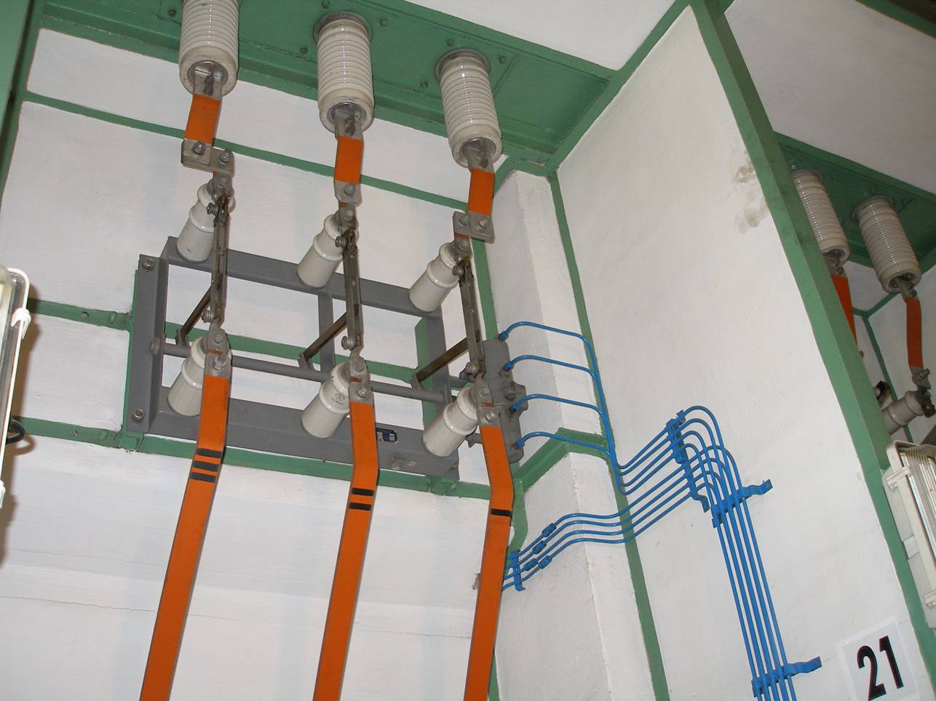
Detail odpojovače, barevné značení přívodů
Jaké základní úkony musí provést pracovníci po podepsání příkazu „B“ k zabezpečení pracoviště?
Jsou na obrázku vidět přípojnice?
K čemu slouží modře natřené trubky na boční stěně kobkové rozvodny?
Vypni
Odzkoušej
Uzemni
Zkratuj
Odděl živé části
od neživých

Slide 7
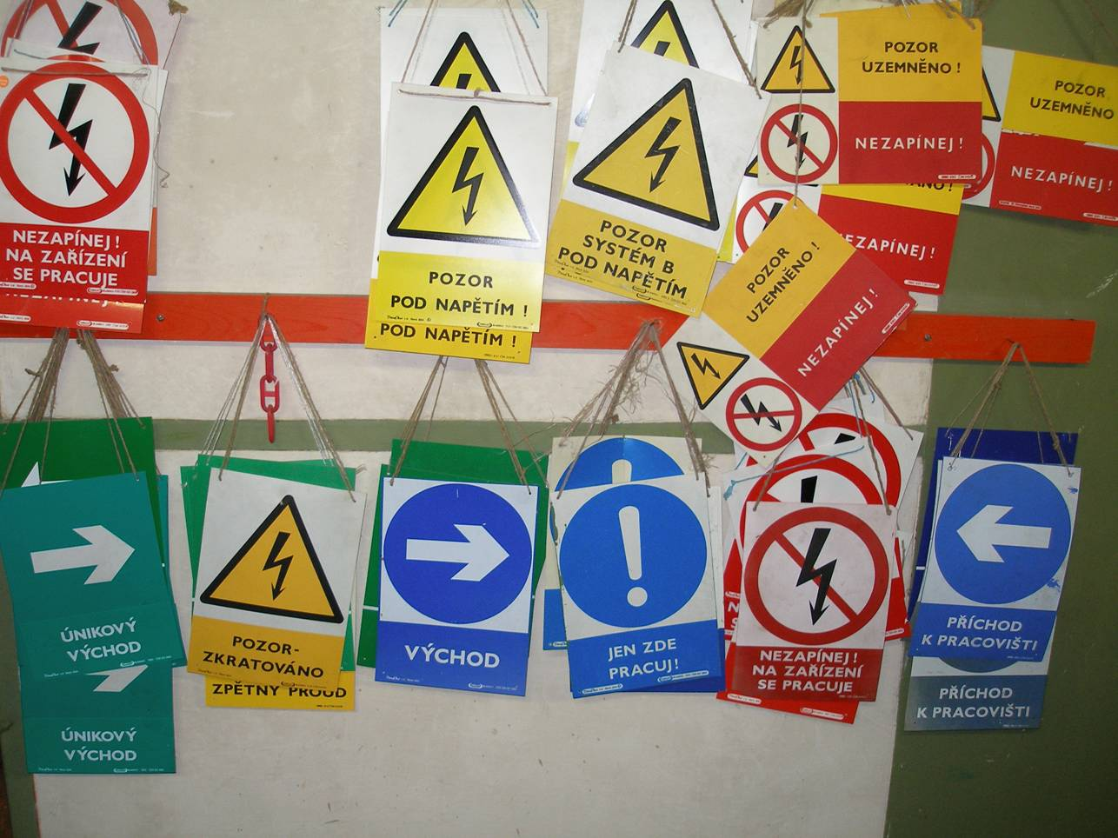
Druhy bezpečnostních sdělení (tabulky)
Nebezpečí –
výstraha
Příkaz
Zákaz
Bezpečí
Pozor
Do pracovních sešitů napište, jakou barvu mají tabulky pro sdělení v pořadí, které je uvedeno vlevo nahoře.
Oranžová, černá
Modrá, bílá
Červená, bílá
Zelená, bílá
Žlutá, černá

Slide 8
Rozváděče vn
Požadavky provozu si vynutily přesun rozvodných zařízení do výrobních provozů ke spotřebičům. Byly vyvinuty i skříňové rozváděče vn, které se vyrobí ve specializovaných provozech a v místě spotřeby se připojují. Funkci odpojovačů zde nahradily výsuvné kontakty vypínačů. Jednotlivá pole mívají samostatné prostory navzájem od sebe oddělené kovovými zemněnými mezistěnami.
Příklad skříňového rozváděče:
Do pracovního listu popište jednotlivé části skříňového rozváděče
Které části – uvedené v dolním seznamu - na obrázku chybí?
Izolované přípojnice
Výsuvné kontakty
Výsuvný máloolejový vypínač
Přístrojový transformátor proudu (MTP)
1
2
Vybavení:
Prostor přípojnic
Vypínače
Prostor měření
Ovládání
Jištění
Signalizace
Prostor přístrojů nn, kabelových koncovek a uzemňovačů
3
4

Slide 9
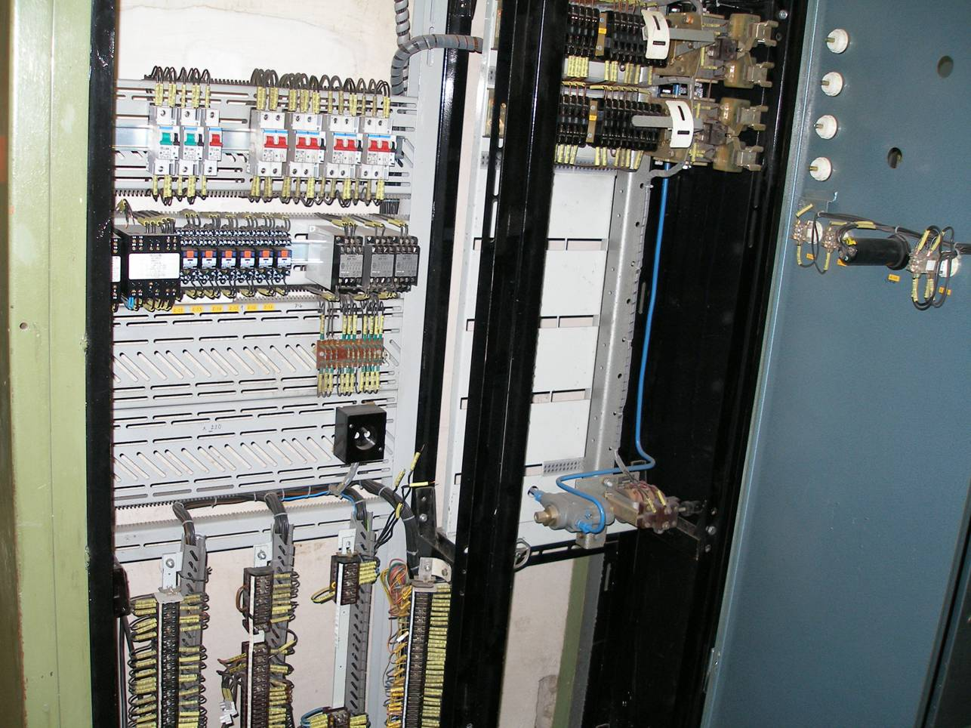
Rozvaděč s přístroji pro ovládání VN

Slide 10
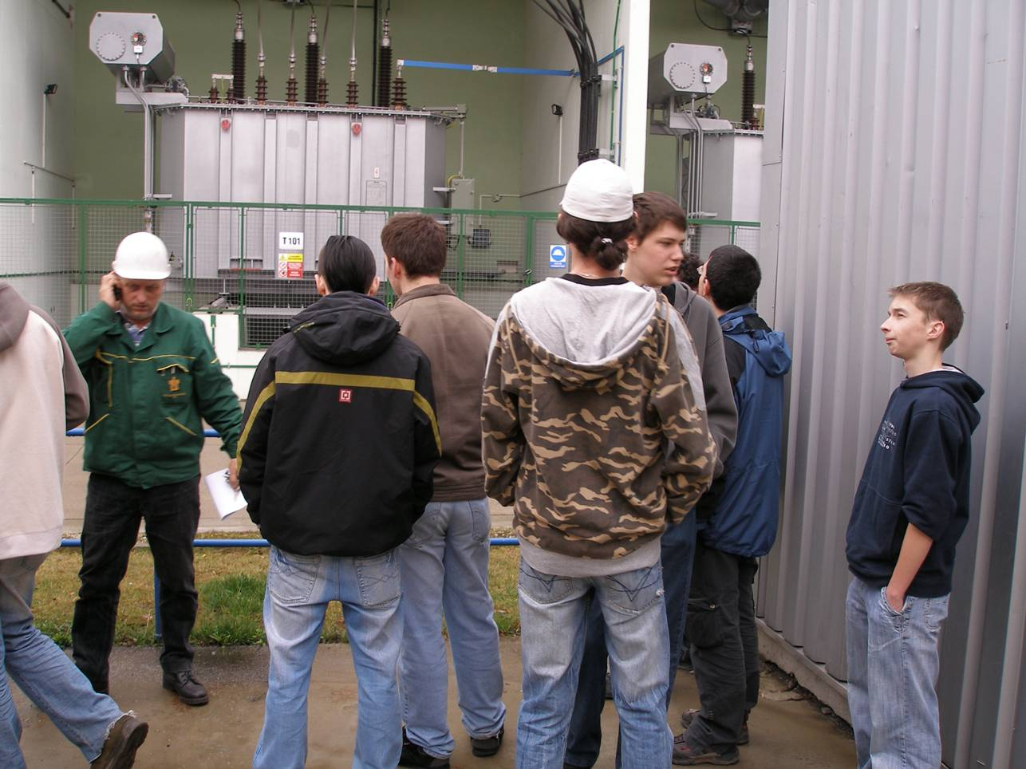
Konec prezentace
Všechny materiály a obrázky jsou z archivu autora.

